Slide 1
交流互动系统ppt
指导老师 ：
设计人 ：

Slide 2
摘要：
随着现在网络的快速发展，网上管理系统也逐渐快速发展起来，网上管理模式很快融入到了许多企业的之中，随之就产生了“交流互动系统”，这样就让交流互动系统更加方便简单。
对于本交流互动系统的设计来说，系统开发主要是采用java语言技术，在整个系统的设计中应用MySQL数据库来完成数据存储，具体根据交流互动系统的现状来进行开发的，具体根据现实的需求来实现交流互动系统网络化的管理，各类信息有序地进行存储，进入交流互动系统页面之后，方可开始操作主控界面，主要功能包括管理员：首页、个人中心、用户管理、帖子分类管理、帖子信息管理、聚会信息管理、报名信息管理、系统管理，用户；首页、个人中心、帖子信息管理、报名信息管理、我的收藏管理，前台首页；首页、帖子信息、聚会信息、个人中心、后台管理、在线客服等功能。

Slide 3
前 言
交流互动系统是对帖子信息发展的一种支持手段，传统的交流互动系统模式还处于线下管理阶段，管理效率极低。随着交流互动系统信息的不断增多，传统基于线下管理模式已经无法满足当前用户需求，随着信息化时代的到来。通过该系统的设计，管理员可以管理系统中信息同时为了能够有效的提高现在网络信息的处理和准确性，需要不断去发展和更新的交流互动系统信息，这样才能有效的提高交流互动系统的效率。
互联网作为社会发展当中的产物，带给大家无数的便利和高效。自从有了网络管理方式，互联网的发展就发生了很大的变化，从此互联网在我国各大企业当中也被广泛的应用。针对上述问题我们做了详细的介绍和分析，对于整个系统的管理和发展改变了传统交流互动系统模式。

Slide 4
研究背景
随着现代网络技术发展，对于交流互动系统现在正处于网络发展的阶段，所以对它的要求也是比较严格的，要从这个系统的功能和用户实际需求来进行对系统制定开发的发展方式，依靠网络技术的的快速发展和现代通讯技术的结合为用户带来方便，可以方便管理员网上管理，交流互动系统信息，还可以通过这些技术实现发布交流互动系统等过程。当今社会互联网急速发展，电子商务系统也在国内爆炸式的发展起来。这种网络模式对长期使用互联网社会产生了深远的影响，在这种社会环境下开发一个适用于用户都可以操作的、简单的、便捷的交流互动系统的发展前景是非常好的。

Slide 5
SpringBoot框架
Spring Boot是Pivotal团队的一个新框架，旨在简化新Spring应用程序的初始设置和开发。该框架使用特定的配置方法，无需开发人员定义样板配置。通过这种方式，Spring Boot旨在成为蓬勃发展的快速应用程序开发领域的领导者。
Spring Boot特点：
1、创建一个单独的Spring应用程序；
2、嵌入式Tomcat，无需部署WAR文件；
3、简化Maven配置；
4、自动配置Spring；
5、提供生产就绪功能，如指标，健康检查和外部配置；
6、绝对没有代码生成和XML的配置要求；

Slide 6
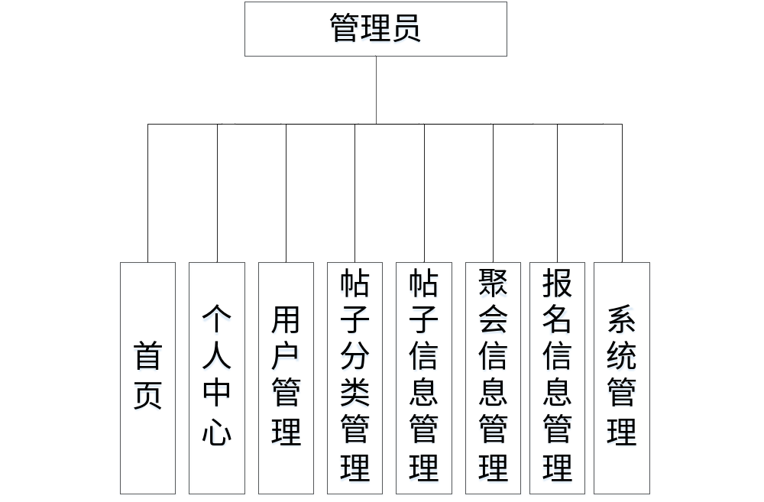
管理员功能图

Slide 7

管理员登录界面图

Slide 8
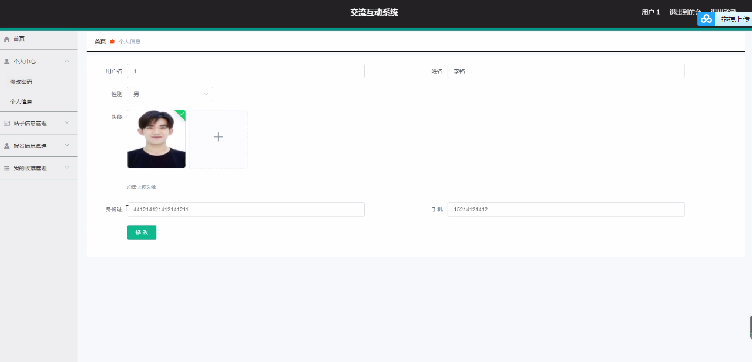
用户功能实现

Slide 9
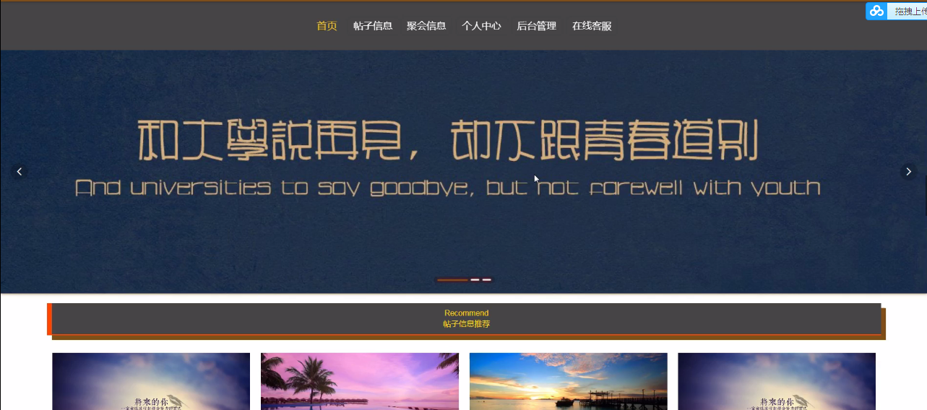
前台首页功能实现

Slide 10
系统测试
软件测试它是对做完一个系统进行最后的一项工作，因为我们在做系统的时候，在进行编码以后可以开始对软件进行测试，在测试当中我们可以找出这个软件的错误与缺陷，这样我们可以及时处理，不影响后期正常的使用，同时也方便我们在后期使用过程中出现的问题容易去找出。所以软件测试是解决这些问题主要手段。一般来说软件测试在系统开发过程当中占据整个系统设计45%的工作量。测试的目的：对于测试目的来说它主要是能够让我们找出这个软件的错误与缺陷，所以我们对测试的工作是比较认真的，同时软件测试也是非常重要的。

Slide 11
结 论
对于本次的系统开发来看，它主要是把我以前所学的知识进行了一次综合的应用。经过这次毕业设计的制作它主要是把我以前所学的理论知识应用到社会实践当中。通过这一次的交流互动系统的设计与实现它能够有效把计算机知识与实际问题相互应用，通过计算机网络技术来解决用户生活当中的实际问题，从而提高我的编程能力。虽然在这次毕业设计当中我遇到了很多的问题和困难，但是通过不断的调试和老师的帮助让我圆满的完成了这次毕业设计。通过这次毕业设计的制作让我对计算机实际应用得到了很强的锻炼，同时也大大的提高了我的动手动脑能力，让我也感受到了其中的乐趣和喜悦。
通过这次毕业设计的撰写把我在大学期间所学到的东西都应用上了，但是我觉得还是微不足道的，因为在这次毕业设计当中让我深深的了解到对于软件开发和学习理论知识它是两个完全不同的概念。但是通过这次软件的开发让我在以后的工作当中打下了良好的基础。

Slide 12
参考文献
[1] 赵国宏,朱新梅. 论网络求职招聘的现状及其发展趋势[J]. 中国远程教育, 2019.
[2] 薛小龙.java技术典型系统实战与解析[M].北京:电子工业出版社,2019.
[3] 朱亦梅，张宏敏，王伟梁，卢峰编著.《网络主页制作使用技巧100例》.
2019:04-10.
[4] 梁林梅,焦建利. 我国网络求职招聘现状的调查分析与反思[J]. 开放教育研究, 2017.
[5] Specht, M. and R. Oppermann. ACE, Adaptive courseware environment[J]. New Review of Hypermedia and Multimedia, 2018.

Slide 13
致 谢
我的毕业设计马上就要结束了，这也代表着我的大学生活也就马上结束了，回想起大学的生活还是恋恋不舍的。更让我值得留恋的是这次毕业设计，在这段毕业设计的时间里我得到了老师和同学的大力帮助才完成了这次毕业设计。首先我要感谢我的指导导师在她的帮助下让我圆满的完成了这次毕业设计，在她的帮助下让我学会了在课堂中学会的知识是如何与现实生活相结合，同时也让我学会了许多课外的知识，所以经过这次的毕业设计我要感谢教过我的每一位老师，感谢你们把知识无私的教给我我们，同时也让我学会了先做人后做事的道理。

Slide 14
End
谢谢大家

